Slide 1
Ch 1 / PHP 개요

Slide 2
PHP 언어의 소개
PHP는 웹 프로그래밍 언어이다
서버에서 동작하는 스크립트 (script) 언어
주로 동적인 (dynamic) 웹 페이지를 구성할 때 많이 사용됨
PHP의 성능은 계속해서 향상되고 있다
1994년 Rasmus Lerdorf
1995년 PHP/FI ver. 2
1998년 PHP ver. 3
2000년 PHP ver. 4 – Zend 엔진 포함
Zend: Zeev and Andi
2015년 PHP ver. 7

Slide 3
PHP 언어의 소개
PHP는 배우고 프로그래밍 하기 쉬운 언어이다
많은 수의 함수 및 라이브러리를 포함
C나 Perl, Java 언어의 문법과 비슷

Slide 4
전 세계적으로 많은 사람들이 PHP를 사용하고 있다
2001년 6월, 675만개 이상의 도메인에서 사용 (Netcraft)
PHP는 다양한 데이터베이스와 쉽게 연동할 수 있다
Informix, MS-SQL, mSQL, MySQL, ODBC, Oracle, Sybase
PHP는 다양한 컴퓨터 상에서 동작된다
Windows, Unix, Linux 등 거의 모든 기종의 컴퓨터에서 동작 가능
PHP는 다양한 라이브러리를 제공하며 다양한 표준을 지원한다
PDF, XML, 세션, 정규표현식, LDAP, SNMP, IMAP, COM
웹 프로그래밍 언어와 데이터 교환을 위해서 WDDX 표준 지원

Slide 5
서버에서 수행되어지는 스크립트 언어 PHP
HTML 요청
www.uos.org
서버 컴퓨터
top.html
③
인터넷
④
②
①
http://www.uos.org/top.html

Slide 6
PHP 요청
www.uos.org
서버 컴퓨터
스크립트
엔진
④
파일시스템
top.php
데이터베이스
⑤HTML
웹서버
③request
⑥
인터넷
⑦
②
①
http://www.uos.org/top.php

Slide 7
서버에서 수행되는 프로그래밍 언어의 장점
Client 소형화
Thin Client
Zero Client
Cloud Computing

Slide 8
HTML과 PHP의 차이점
HTML로 구현한 과일 쇼핑몰 예제
<html>
<body>
원하는 가격을 누르십시요.<br>
<form name=fruit30 action="./fruit30.html">
<input type=submit value="30원이하">
</form>
<form name=fruit60 action="./fruit60.html">
<input type=submit value="60원이하">
</form>
<form name=fruit90 action="./fruit90.html">
<input type=submit value="90원이하">
</form>
</body>
</html>

Slide 9
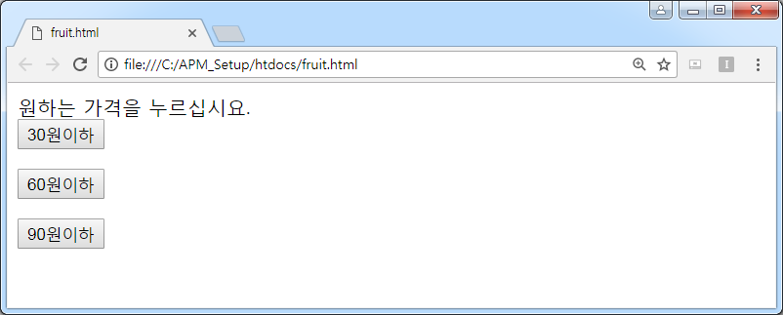
RESULT

Slide 10
30원 이하인 과일 목록
<html>
<body>
가격이 30원 이하인 과일의 목록입니다.<br>
<table border=1>
<tr><th>이름</th><th>가격</th></tr>
<tr><td>사과</td><td>10</td></tr>
<tr><td>배</td><td>20</td></tr>
<tr><td>복숭아</td><td>30</td></tr>
</table>
</body>
</html>

Slide 11
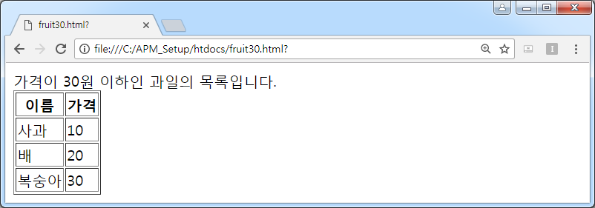

Slide 12
60원 이하인 과일 목록
<html>
<body>
가격이 60원 이하인 과일의 목록입니다.<br>
<table border=“1”>
<tr><th>이름</th><th>가격</th></tr>
<tr><td>사과</td><td>10</td></tr>
<tr><td>배</td><td>20</td></tr>
<tr><td>복숭아</td><td>30</td></tr>
<tr><td>수박</td><td>40</td></tr>
<tr><td>감</td><td>50</td></tr>
<tr><td>토마토</td><td>60</td></tr>
</table>
</body>
</html>

Slide 13
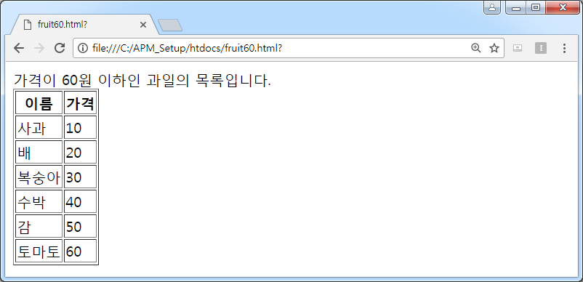
RESULT

Slide 14
90원 이하인 과일 목록
<html>
<body>
가격이 90원 이하인 과일의 목록입니다.<br>
<table border=“1”>
<tr><th>이름</th><th>가격</th></tr>
<tr><td>사과</td><td>10</td></tr>
<tr><td>배</td><td>20</td></tr>
<tr><td>복숭아</td><td>30</td></tr>
<tr><td>수박</td><td>40</td></tr>
<tr><td>감</td><td>50</td></tr>
<tr><td>토마토</td><td>60</td></tr>
<tr><td>바나나</td><td>70</td></tr>
<tr><td>키위</td><td>80</td></tr>
<tr><td>파인애플</td><td>90</td></tr>
</table>
</body>
</html>

Slide 15
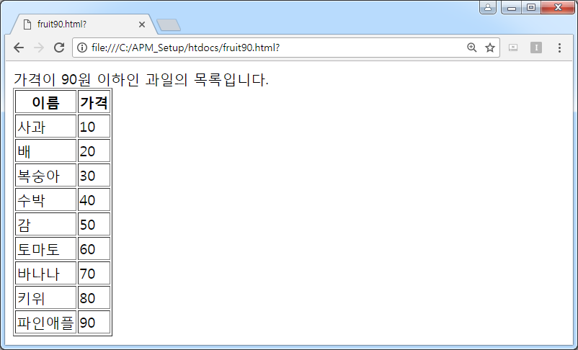
RESULT

Slide 16
HTML과 PHP의 차이점
PHP로 구현한 과일 쇼핑몰
<html>
<body>
<form name=fruit method=post action="./fruitdata.php">
원하는 가격을 입력 하십시요.<br>
가격 : <input type=text name=low><br>
<input type=submit value="찾기">
</form>
</body>
</html>

Slide 17
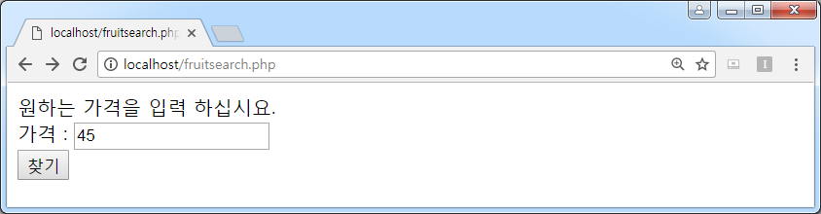
RESULT

Slide 18
PHP로 생성되는 동적 페이지
<?PHP
$fruit = array (“사과” => 10, “배” => 20, “복숭아” => 30,
“수박” => 40, “감” => 50, “토마토” => 60,
“바나나” => 70, “키위” => 80, “파인애플” => 90,
“대추” => 100);
print “가격이” . $low . “원 이하인 과일의 목록입니다.”;
print “<table border=1><tr><th>이름</th><th>가격</th></tr>”;
foreach ($ $fruit as $name => $price) {
if ($price <= $low)
print “<tr><td>” . $name . “</td><td>” . $price . “</td></tr>”;
}
print “</table>”;
?>

Slide 19
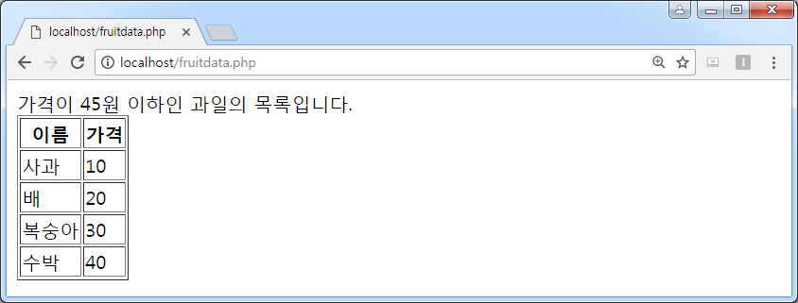
RESULT

